Slide 1
第3章 C语言的基本语句
和程序结构设计

Slide 2
目 录
基本语句
关系运算符和关系表达式
逻辑运算符和逻辑表达式
分支程序设计
循环程序设计

Slide 3
基本语句 (Statements)
控制语句
表达式语句
函数调用语句
空语句
复合语句

Slide 4
控制语句
完成一定的控制功能
C语言的9种控制语句
  if-else
  while
  continue
  switch
  return
  for
  do-while
  break
  goto

Slide 5
表达式语句
形式
  expression;
  表达式最后加一个分号
举例
  a=3; /* 赋值语句 */
  z=x*y, z++; /* 一条语句 */
  x-y; /* 语句，但无实际意义 */
  i++; /* 语句 */
  i++ /* 表达式，不是语句 */

Slide 6
函数调用语句
形式
  function(arguments);
  函数调用后加一个分号
  函数调用语句可以看作一种表达式语句
举例
  printf("%d", i);
  getchar();
  myfun(a, b);

Slide 7
空语句
形式
  ;
  只有一个分号
用法
  作为转向点
  作为循环语句中的循环体
举例
  for(i=1; i<=100; i++) sum+=i;
  for(i=1; i<=100; sum+=i++);

Slide 8
复合语句 (块语句，Block)
形式
  {statements}
  用{}把若干条语句组合成为一个复合语句
  {}内可以没有任何语句，可以只有一条语句，也可以有多条语句
  可以包括复合语句、空语句、控制语句等
用法
  一个复合语句当作一条语句来使用
  需要把多条语句放在只允许一条语句的场合

Slide 9
复合语句举例
int x, y, t;
if (x > y)
{ /* 复合语句开始 */
t = x;
x = y;
y = t;
} /* 复合语句结束 */
printf("%d, %d", x, y);

Slide 10
C语言语句使用说明
除复合语句外，语句都以分号;作为结束
语句书写格式比较自由，确定语句结束的唯一标准是分号(;)
注意区分表达式和表达式语句，它们的用法不同
  举例，if((a=b)>0) t=a;
  错例，if((a=b;)>0) t=a;
  举例，if(x>y) {x--; y++;}
  错例，if(x>y) {x--; y++}

Slide 11
关系运算符 (Relational Operators)
运算符 | 名称 | 举例 | 优先级
 |  |  | (算术运算符)
< | 小于 | i<100 | 高
<= | 小于等于 | a<=MAX
> | 大于 | f>3.14
>= | 大于等于 | c>='a'
== | 等于 | a==b | 低
!= | 不等于 | x!=0
 |  |  | (赋值运算符)

Slide 12
关系表达式
用关系运算符将两个表达式连接起来
  a+b>c+d, (a=3)>x
注意区分等于(==)和赋值运算符(=)
  a=b, a==b
关系表达式的值是逻辑值—“真”或“假”
  C语言用整型表示逻辑值，“真”—1、“假”—0
  举例， a=3, b=2, c=1;
  d=a>b; /* d=1 */
  f=a>b>c; /* f=(a>b)>c=0 */

Slide 13
逻辑运算符 (Logical Operators)
运算符 | 名称 | 举例 | 优先级
！ | 逻辑非 | !(a>b)
 |  |  | (算术运算符)
 |  |  | (关系运算符)
&& | 逻辑与 | (x>y)&&(y>z)
|| | 逻辑或 | (x>3)||(x<-3)
 |  |  | (赋值运算符)

Slide 14
逻辑运算规则
!a
  若a为“真”，!a为“假”
  若a为“假”，!a为“真”
a&&b
  若a、b都为“真”，则a&&b为“真”
  若a、b不全为“真”，则a&&b为“假”
a||b
  若a、b都为“假”，则a||b为“假”
  若a、b不全为“假”，则a||b为“真”

Slide 15
逻辑表达式
逻辑运算符把逻辑量或表达式连接起来
  (y%4==0&&y%100!=0)||(y%400==0)
逻辑表达式的值是逻辑值
  用整型表示逻辑值
  “真”→1，“假”→0
把一个表达式的值作为逻辑值使用
  非零→“真”，零→“假”
  这里的非零与零，包括整型、浮点型等

Slide 16
逻辑表达式举例
int i=3;
char c='a';
float f=0.0;
i==0; !i; /* 两者逻辑值相同 */
i!=0; i; /* 两者逻辑值相同 */
c && !f; /* “真” */
i && 1.23 || f;/* “真” */
c && 4 && f; /* “假” */

Slide 17
逻辑表达式求值特点
逻辑表达式中的运算符，只有会影响表达式求值时，才会执行
  a&&b&&c 若a为“假”，则不再判断b和c
  a||b||c 若a为“真”，则不再判断b和c
  举例，(m=a>b)&&(n=c>d)
De Morgan定理
  !(a&&b) (!a)||(!b)
  !(a||b) (!a)&&(!b)
  !((a&&b)||c) (!a||!b)&&!c

Slide 18
分支程序设计
if语句
条件运算符?:
switch语句
分支程序设计举例

Slide 19
if语句的三种形式
if(expression) statement
if(expression) statement₁
else statement₂
if(expression₁) statement₁
else if(expression₂) statement₂
else if(expression₃) statement₃
... ...
else if(expression_{n-1}) statement_{n-1}
else statement_{n}

Slide 20
if语句的说明
无论哪种形式，一条if语句，包括else或else if子句，只算作一条语句
if语句中的子句，可以是一条任何类型的语句，包括表达式语句、空语句、复合语句、控制语句
子句末尾的分号，只表示子句的结束，不表示if语句结束
注意复合语句末尾没有分号
else子句都是可以没有的

Slide 21
if语句举例
if (x > y) /* y为x和y的较大值 */
y = x;
if (x > y) /* d为x和y之间的距离 */
d = x - y;
else
d = y - x;
if (x > y); /* 合法，但没有实际操作 */

Slide 22
if语句的嵌套
if语句的各子句都可以又是if语句
应注意if-else的配对关系
  else总是与其上面最近的if配对
  可以用{}明确if-else的配对关系
  if(exp₁) if(exp₁)
  if(exp₂) {if(exp₂)
  statement₁ statement₁}
  else else
  statement₂ statement₂

Slide 23
条件运算符 (Conditional Operator)
条件运算符?:
条件表达式
  exp1?exp2:exp3
  先判断exp1
  若exp1为“真”，表达式的值为exp2的值
  若exp1为“假”，表达式的值为exp3的值
  举例， max = (x>y) ? x : y;
  同： if(x>y) max = x;
  else max = y;

Slide 24
switch语句
switch (expression) {
case const-exp: statements
case const-exp: statements
... ...
case const-exp: statements
default: statements
}

Slide 25
switch语句的说明
先求switch后表达式的值，若此值与某个case后的常量表达式的值相等，则跳转到这个case后的语句；若没有相等的常量表达式，则跳转到default
跳转后程序一直往下执行，不会因为遇到另一个case而直接跳出switch
根据实际需要，可以没有default
若需要跳出switch，可使用break语句
case和default的顺序不影响执行结果

Slide 26
switch语句举例 (1)
switch (day) { /* 打印星期的缩写 */
case 1: printf("Mon.\n"); break;
case 2: printf("Tue.\n"); break;
case 3: printf("Wed.\n"); break;
case 4: printf("Thu.\n"); break;
case 5: printf("Fri.\n"); break;
case 6: printf("Sat.\n"); break;
default:printf("Sun.\n");
}

Slide 27
switch语句举例 (2)
switch (deptno) { /* 根据系编号打印学院 */
case 15:
case 16:
case 17: printf("商学院\n"); break;
case 18:
case 25: printf("人文学院\n"); break;
case 7: printf("地空学院\n"); break;
default: printf("其他学院\n");
}

Slide 28
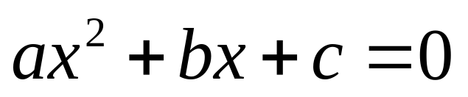
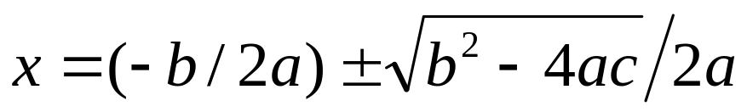
分支程序设计举例
求一元二次方程的根
  当a=0时，不是一元二次方程
  当a≠0时，方程的根为
    当b²-4ac≥0，方程有两个实根
    当b²-4ac<0，方程有两个共轭复根

Slide 29
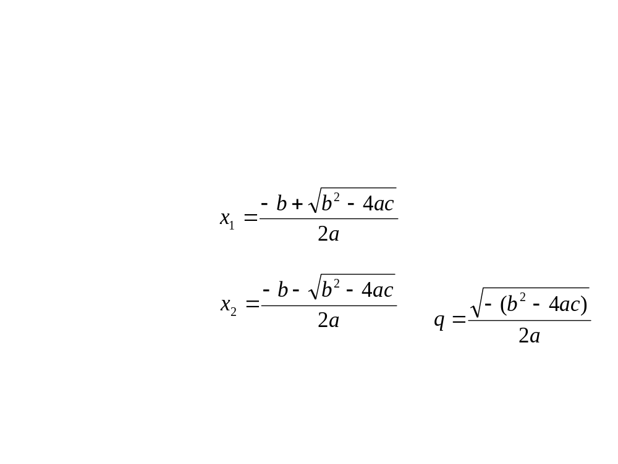
例1：求一元二次方程的根

Slide 30
循环程序设计
while语句
do-while语句
for语句
break和continue语句
循环程序设计举例

Slide 31
while语句
while (expression)
statement
  while型循环
  先判断表达式，后
  执行语句
  一般情况下，循环
  中应含有能使循环
  语句结束的操作
a
statement
expr.
真
假
b

Slide 32
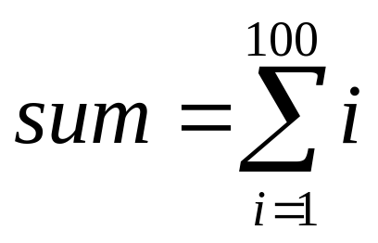
while语句举例
int i, sum;
i = 1;
sum = 0;
while(i<=100) {
sum += i; /* 循环体缩进书写 */
i++; /* 使循环趋向结束 */
}

Slide 33
do-while语句
do
statement
while (expression);
  类似于Until型循环
  先执行一次循环体
  语句，后判断表达
  式
a
statement
expr.
真
假
b

Slide 34
do-while语句举例
int i, sum;
i = 1;
sum = 0;
do {
sum += i;
i++;
}while(i<=100);

Slide 35
do-while与Until型循环
do {
sum+=i;
i++;
}while(i<=100);
C语言形式
repeat {
sum+=i;
i++;
}until(i>100);
Until型循环

Slide 36
for语句
for (expr₁; expr₂; expr₃)
statement
expr₁;
while (expr₂) {
statement
expr₃;
}

Slide 37
for语句的说明
三个表达式的说明
  expr₁：初始化
  expr₂：循环条件
  expr₃：一般是循环变量的改变
三个表达式都可以省略
  分隔表达式的分号不能省略
  expr₁省略，不进行初始化
  expr₂省略，认为循环条件永为“真”
  expr₃省略，不在这里改变循环变量

Slide 38
for语句举例
int i, sum;
for (i=1, sum=0; i<=100; i++)
sum += i;
for (i=1, sum=0; i<=100; )
sum += i++;
for (i=0, sum=0; i++<100; )
sum += i;

Slide 39
break语句
形式
  break;
说明
  跳出switch语句
  跳出本层循环语句
  如果有多层循环存在，break只跳出它所在的那一层循环语句，不影响外层循环的执行
  不能用于循环语句和switch语句之外的任何其他场合

Slide 40
continue语句
形式
  continue;
说明
  结束本次循环
  跳过循环体中余下的其他语句，接着进行下一次循环的判定
  只能用于循环语句中

Slide 41
break和continue语句
break语句
  跳出本层循环
while(i<j){
...
if(i>100)
break;
...
}
continue语句
  结束本次循环
while(i<j){
...
if(i>100)
continue;
...
}

Slide 42
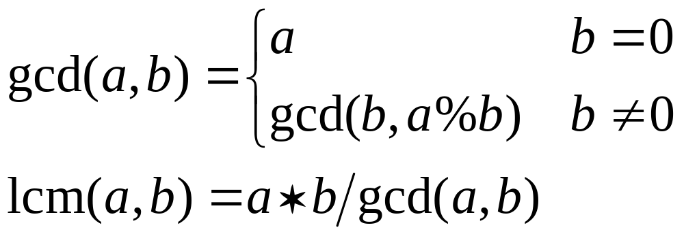
循环程序设计举例
求最大公约数和最小公倍数

Slide 43
例2：求最大公约数和最小公倍数

Slide 44
结束
The End

